Slide 1

第1章
制图基本知识和基本技能

Slide 2
1.1 制图的基本规定
机械图样是工程界表达和交流技术思想的共同语言。因此图样的绘制必须遵守统一的规范，这个统一的规范就是国家标准。
（简称“国标”）
国家标准
强制性国家标准 代号为“GB”
推荐性国家标准 代号为“GB/T”
指导性国家标准 代号为“GB/Z”
国家标准《技术制图》、《机械制图》中对如何绘制机械图样，做了很详细的规定。

Slide 3
1.1.1 图纸幅面和格式
（GB/T 14689－2008）
推荐性国家标准
标准编号
批准标准的年号
1. 图纸幅面
图纸幅面是指图纸宽度与长度组成的图面。
B
基本幅面代号有A0、A1、A2、A3、A4五种。
L
幅面代号 | A0 | A1 | A2 | A3 | A4
B×L | 840×1189 | 594×841 | 420×594 | 297×420 | 210×297

Slide 4
1.1.1 图纸幅面和格式
（GB/T 14689－2008）
2. 图框格式
图纸上限定绘图区域的线框称为图框。
图框在图纸上必须用粗实线画出;
c
c
a
B
图样绘制在图框内部。
c
L

Slide 5
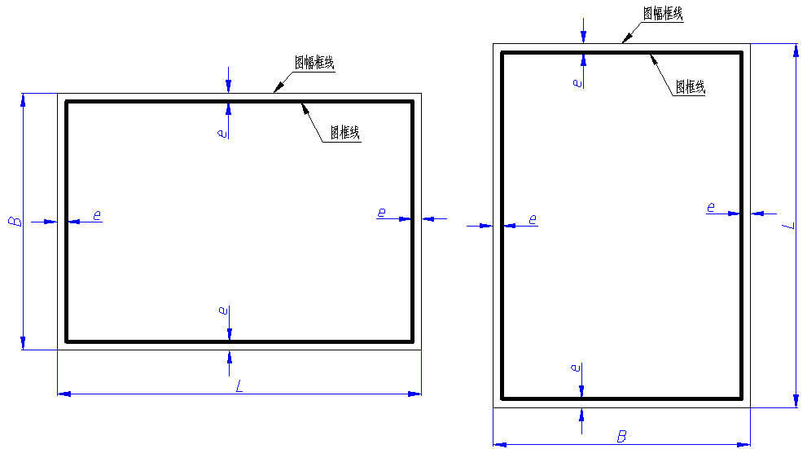
1.1.1 图纸幅面和格式
（GB/T 14689－2008）
2. 图框格式
格式分为留装订边和不留装订边两种。
不留装订边的图框格式：
幅面代号 | A0 | A1 | A2 | A3 | A4
e | 20 |  | 10

Slide 6
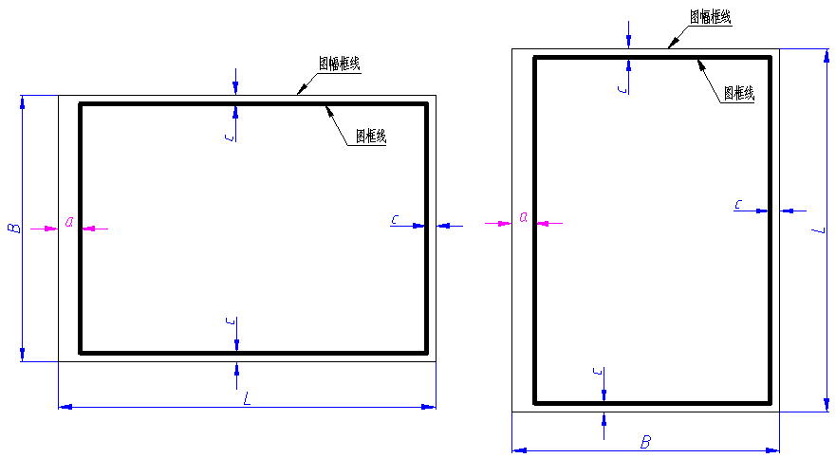
1.1.1 图纸幅面和格式
（GB/T 14689－2008）
2. 图框格式
格式分为留装订边和不留装订边两种。
留装订边的图框格式：
幅面代号 | A0 | A1 | A2 | A3 | A4
c | 10 |  |  | 5
a | 25

Slide 7
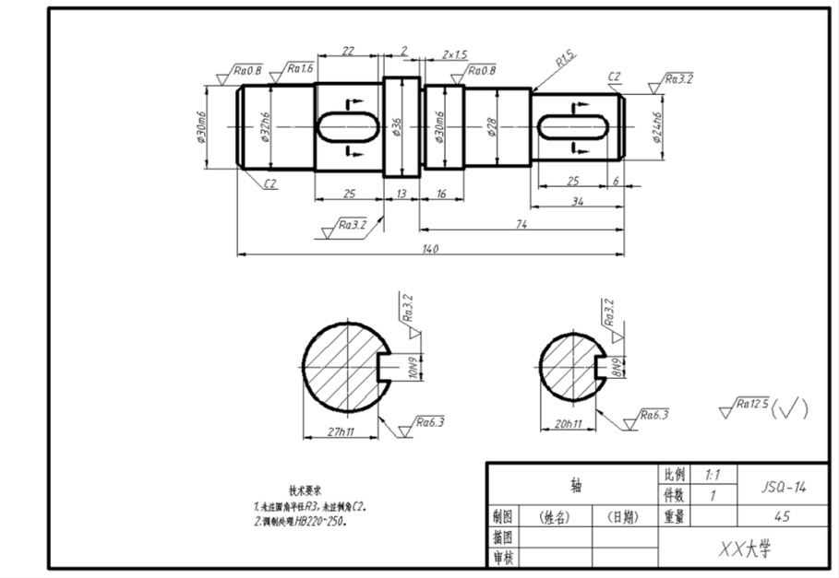
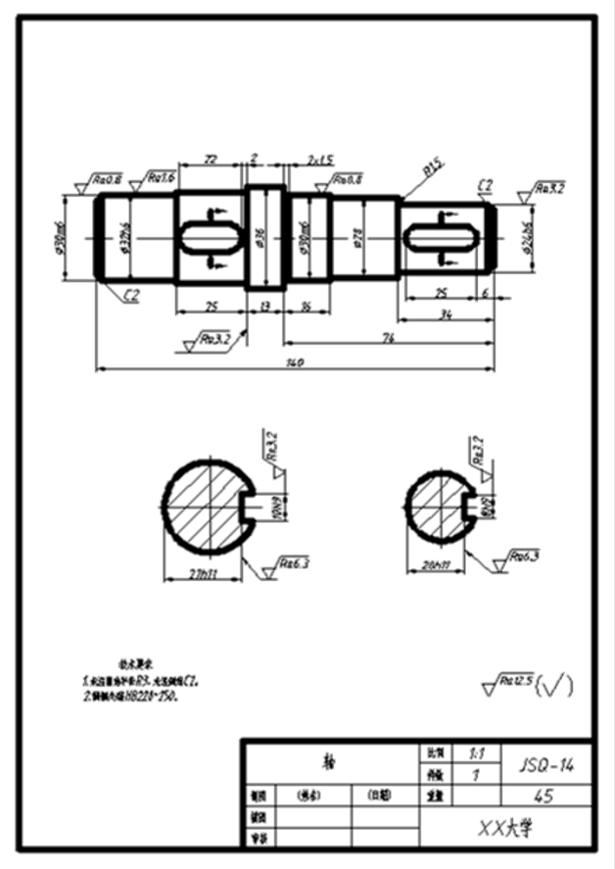
1.1.1 图纸幅面和格式
（GB/T 14689－2008）
2. 图框格式
留装订边
例
不留装订边
同一产品的图样只能采用一种图框格式。

Slide 8
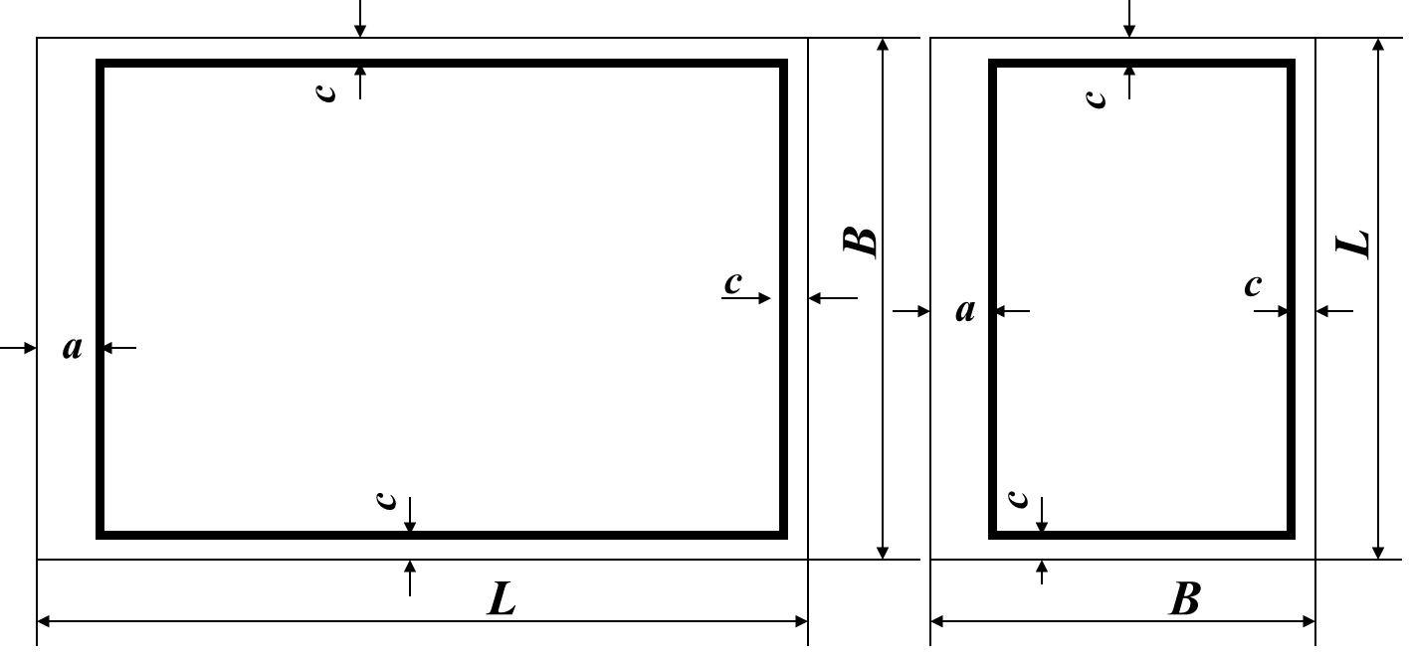
1.1.1 图纸幅面和格式
（GB/T 14689－2008）
3. 标题栏格式
标题栏位于图纸的右下角,其外框用粗实线绘制，文字方向通常为看图方向。
标 题 栏
标 题 栏

Slide 9
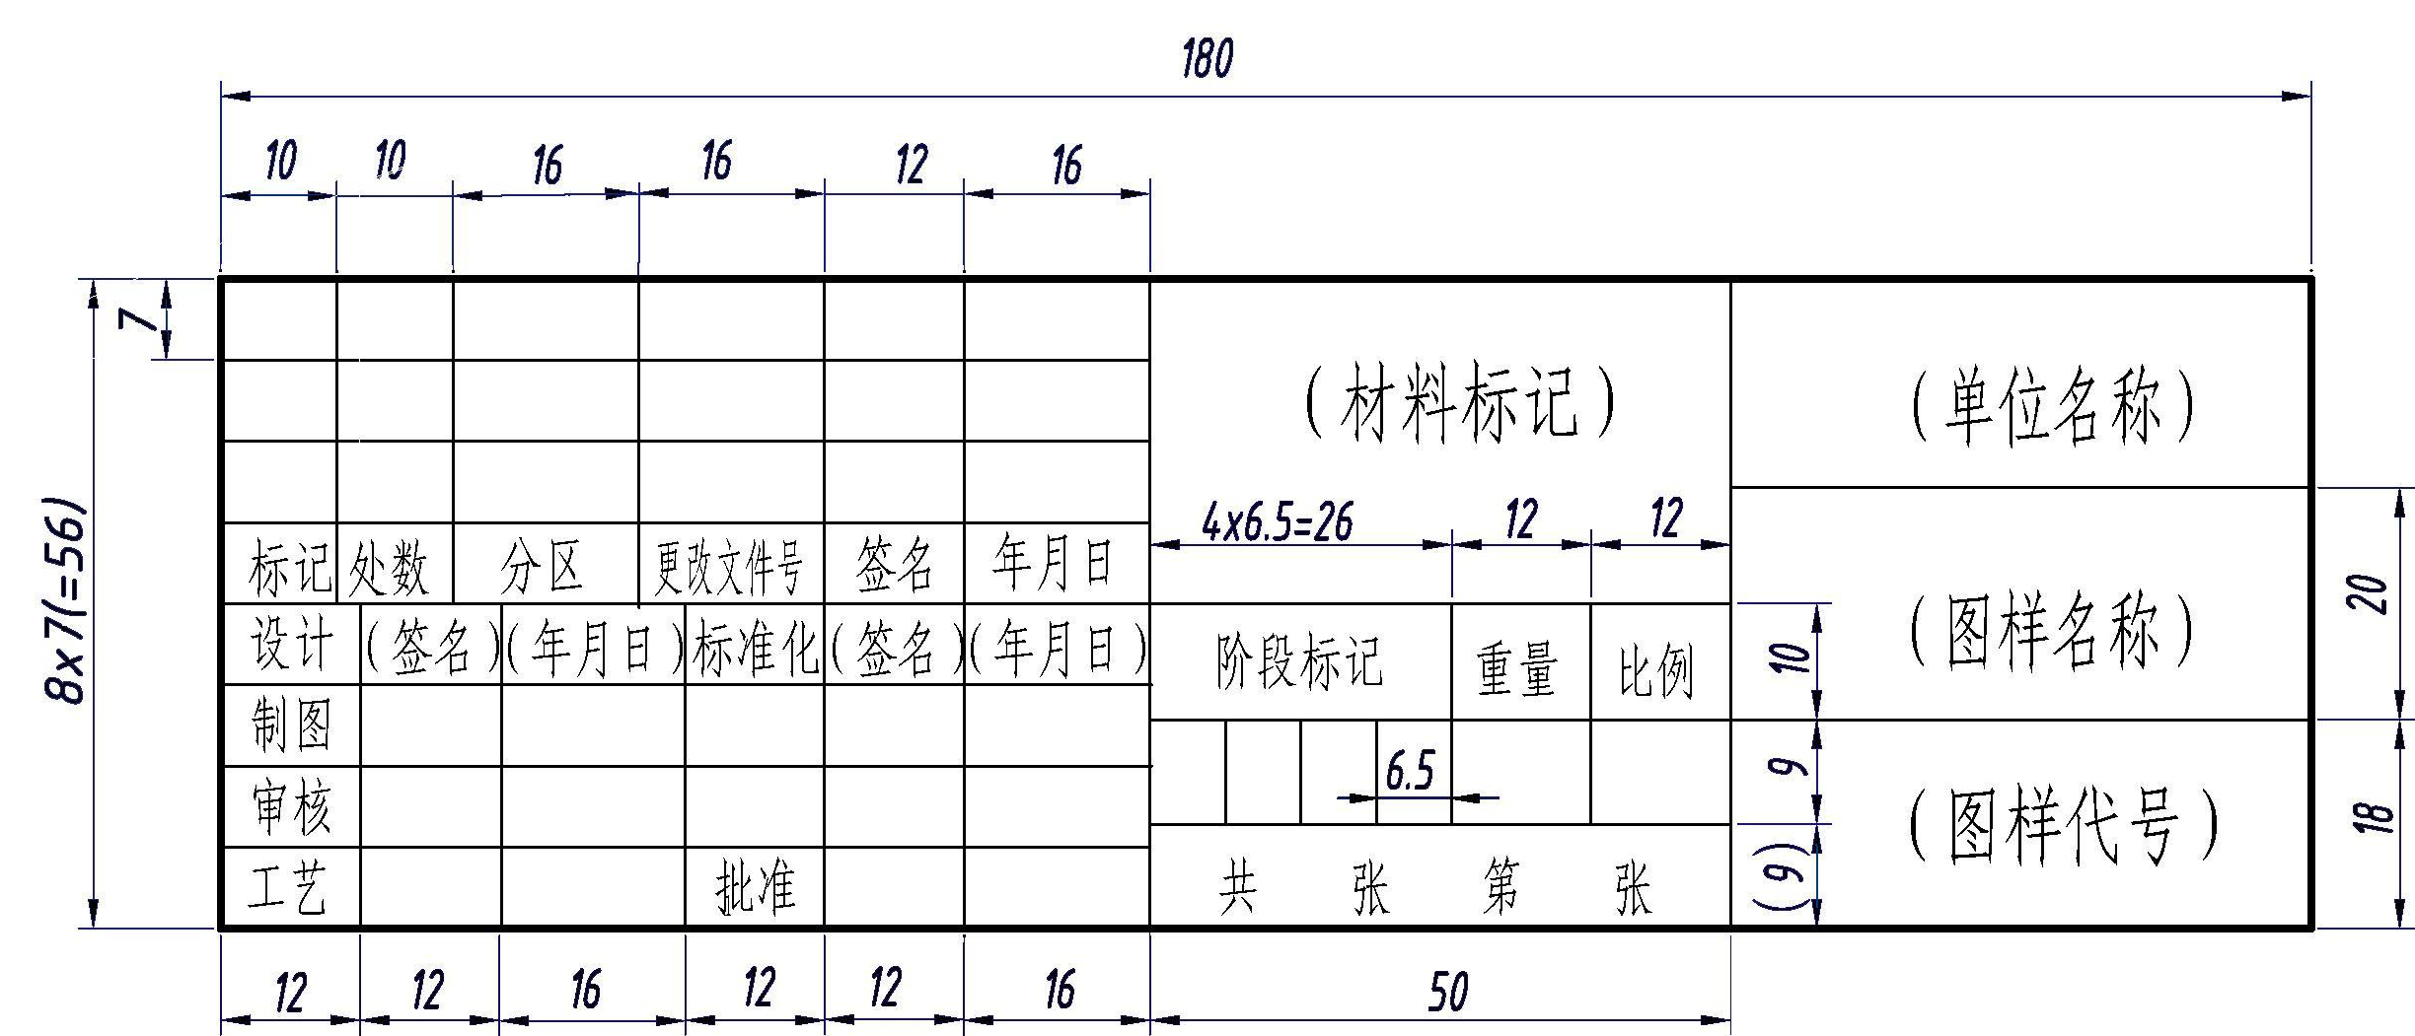
1.1.1 图纸幅面和格式
（GB/T 14689－2008）
3. 标题栏格式
国家标准规定的标题栏格式

Slide 10
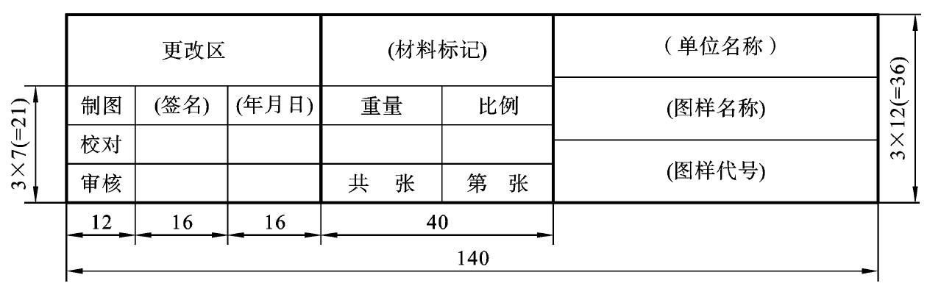
1.1.1 图纸幅面和格式
（GB/T 14689－2008）
3. 标题栏格式
教学中采用的标题栏格式

Slide 11
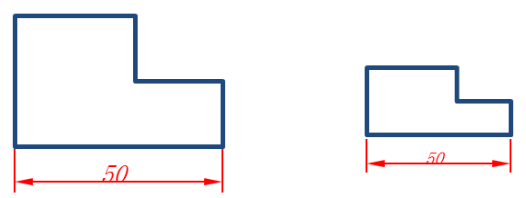
1.1.2 比例
图样的比例是指图中图形与实物相应要素的线性尺寸之比。
与实物同(原值比例=1)：1︰1；
比实物小(缩小比例<1)：如1︰1.5、1︰2；
比实物大(放大比例>1)：如2︰1、2.5︰1；
第一个图如是1:1画的，第二图比例是1:2还是2:1?
问
1：2

Slide 12
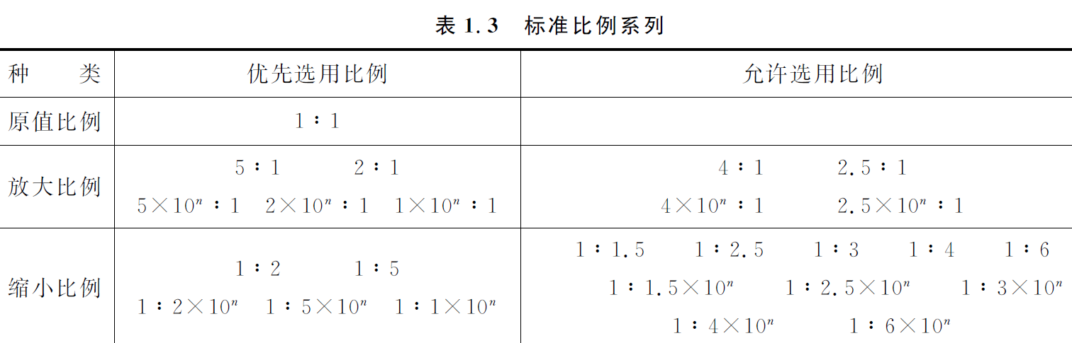
1.1.2 比例
绘制图样时，应从国标规定的系列中选取适当的比例，尽量采用优先选用系列。

Slide 13
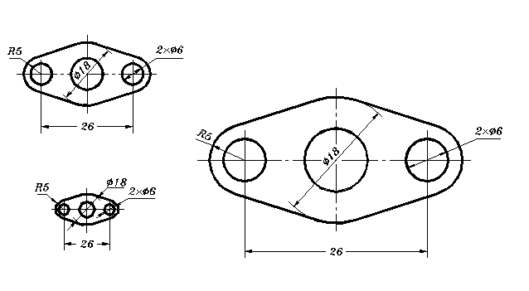
1.1.2 比例
不论采用何种比例，标注尺寸时，均按机件的实际尺寸大小注出。
注意

Slide 14
1.1.3 字体
一般规定
图样中的字体书写必须做到：
字体工整、笔画清楚、间隔均匀、排列整齐。
字体号数即字体高度（用h表示，单位为mm），其公称尺寸系列为：
1.8、2.5、3.5、5、7、10、14、20

Slide 15
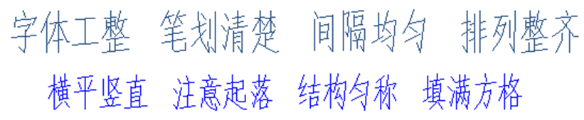
1.1.3 字体
1. 汉字
汉字书写的要点在于横平竖直，注意起落，结构均匀，填满方格。
汉字应写成长仿宋体字，并应采用国家正式公布的简化字。汉字的高度h不应小于3.5 mm，其字宽约为字高的0.7倍。

Slide 16
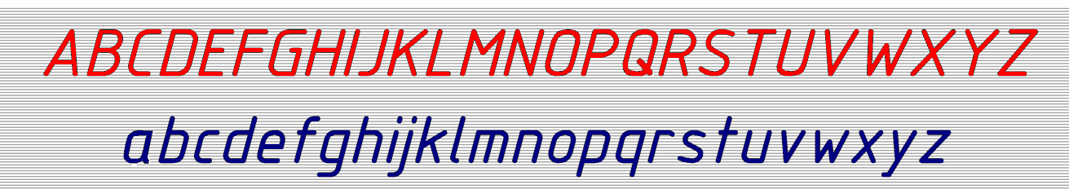
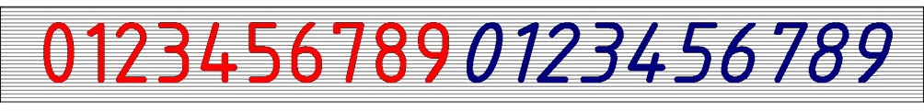
1.1.3 字体
2. 字母和数字
分A型（笔画宽度为字高的1/14)和B型（笔画宽度为字高的1/10) ，可写成斜体（常用）或直体，注意全图统一。
斜体字字头向右倾斜，与水平基准线成75°。

Slide 17
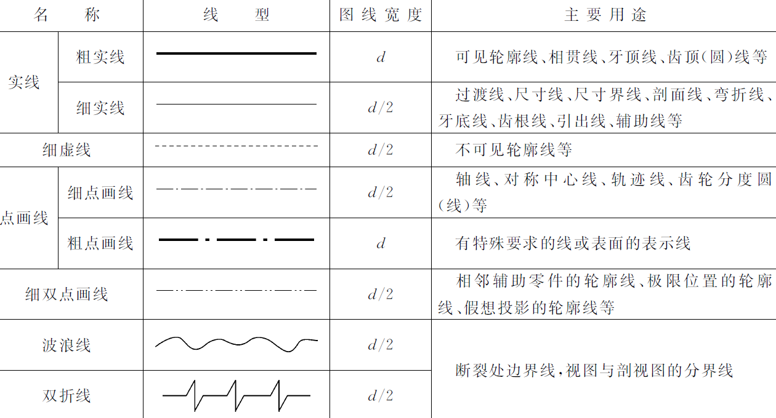
1.1.4 图线及其画法
1. 线型
国家标准规定了15种基本线型，常用的线型及应用如下：

Slide 18
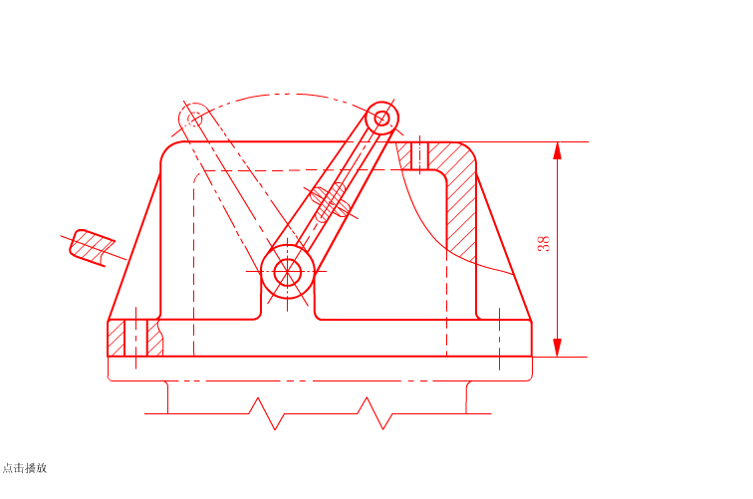
1.1.4 图线及其画法
1. 线型
常用图线应用示例

Slide 19
1.1.4 图线及其画法
2. 图线的画法
机械图样中采用粗、细两种图线宽度，它们的比例关系为2∶1；
图线的宽度（d）应按图样的图幅大小，在下列数系中选取：0.13、0.18、0.25、0.35、0.5、0.7、1.0、1.4、2.0（mm）；
粗线宽度通常采用d=0.5mm 或0.7mm。为了保证图样清晰，便于复制，图样上应尽量避免出现线宽小于0.18mm的图线。

Slide 20
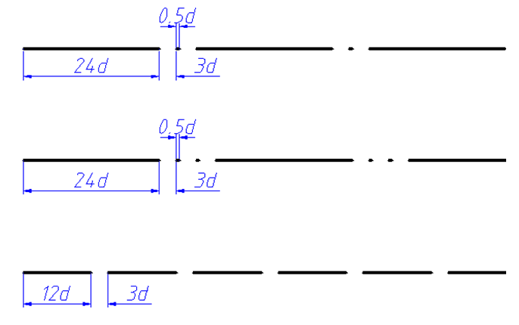
1.1.4 图线及其画法
2. 图线的画法
同一图样中，同类图线的宽度应一致，虚线、点画线及双点画线的线段长度和间隔应各自均匀相等，点画线与双点画线的首尾两端应是长画而不是点 。

Slide 21
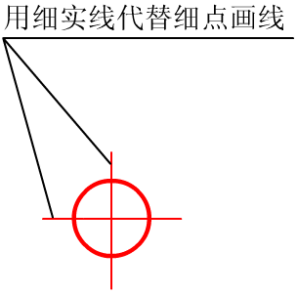
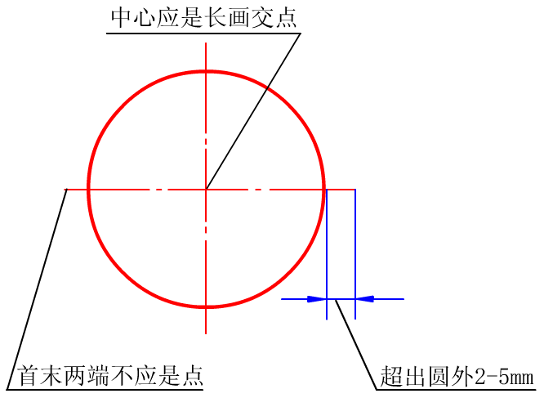
1.1.4 图线及其画法
2. 图线的画法
画圆的中心线时，圆心应是画的交点，点画线两端应超出轮廓2～5mm；
当圆心较小时，允许用细实线代替点画线。

Slide 22


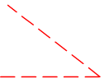

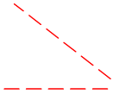

1.1.4 图线及其画法
2. 图线的画法
基本线型应恰当交于画线处，而不是点或间隔；
不 好
不 好
不 好
好
好
好

Slide 23


1.1.4 图线及其画法
2. 图线的画法
虚线直接在实线延长线上相接时，虚线应留出间隙；
不 好
好

Slide 24
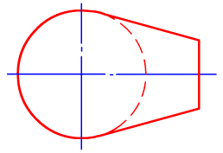
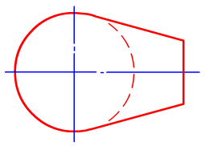
1.1.4 图线及其画法
2. 图线的画法
虚线圆弧与实线相切时，虚线圆弧应留出间隙；
不 好
好

Slide 25
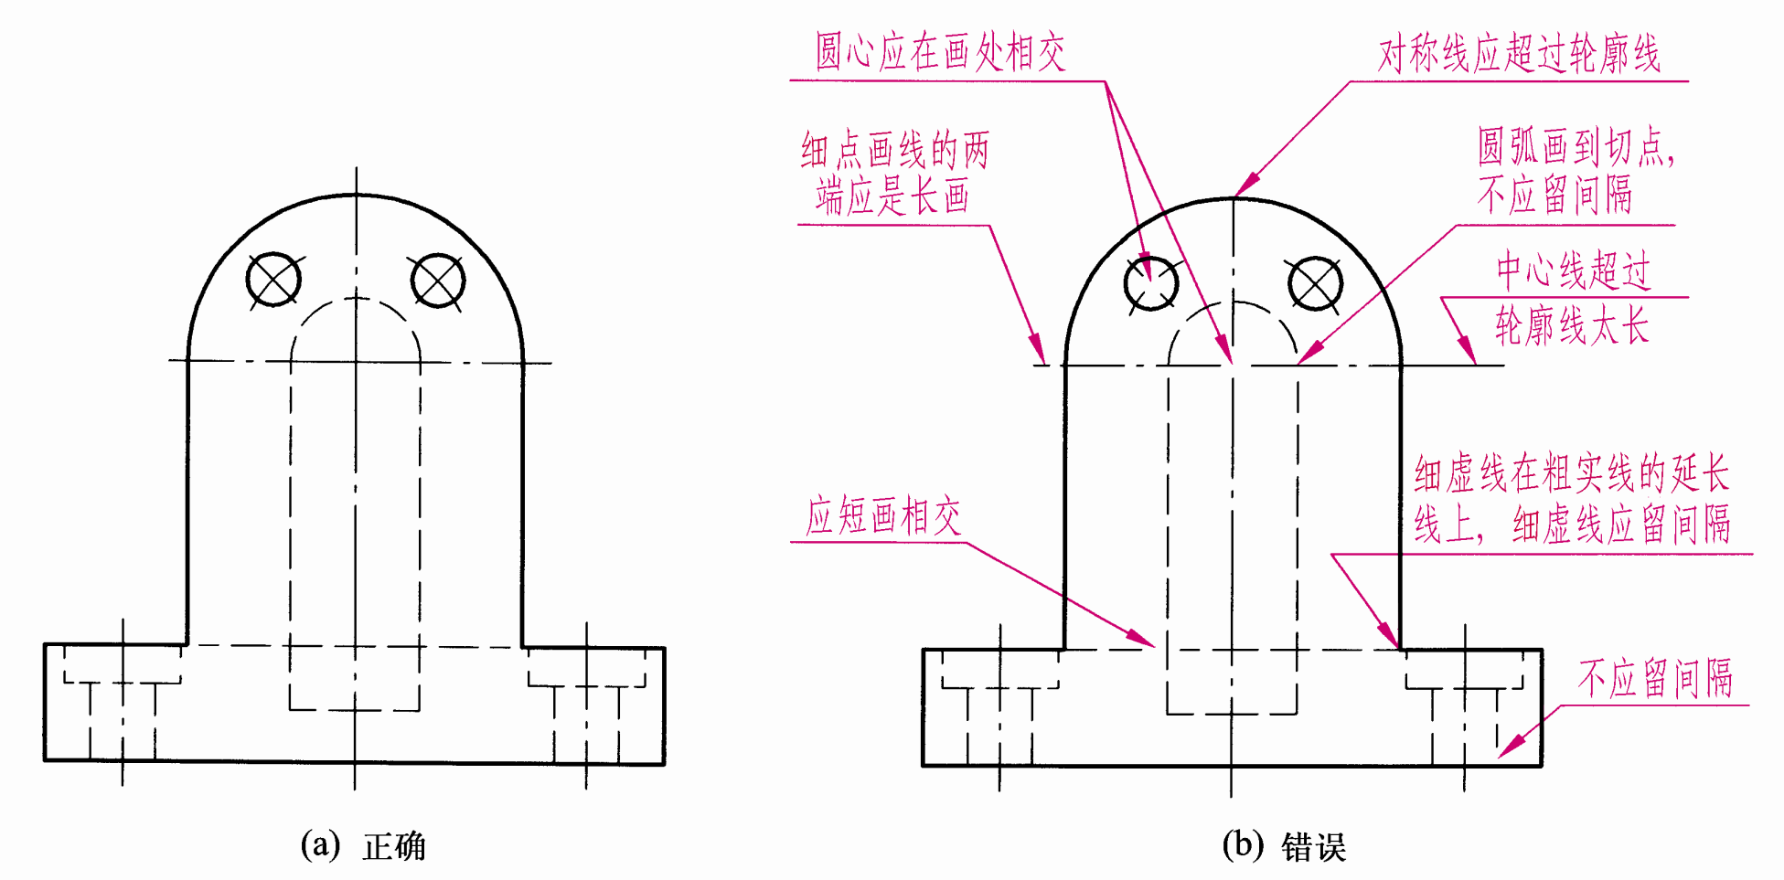
1.1.4 图线及其画法
例
2. 图线的画法

Slide 26
1.1.5 尺寸注法
图形只能表达机件的形状，机件的大小则由图样上标注的尺寸来确定。
标注尺寸的基本要求：
正确：
尺寸标注要符合国家标准的有关规定。
完整：
尺寸标注要完整，要能完全确定出物体的形状和大小，不遗漏，不重复。
清晰：
尺寸标注在图形最明显处，布局整齐，便于读图。
合理：
符合设计要求和加工、测量、装配等生产工艺要求。

Slide 27
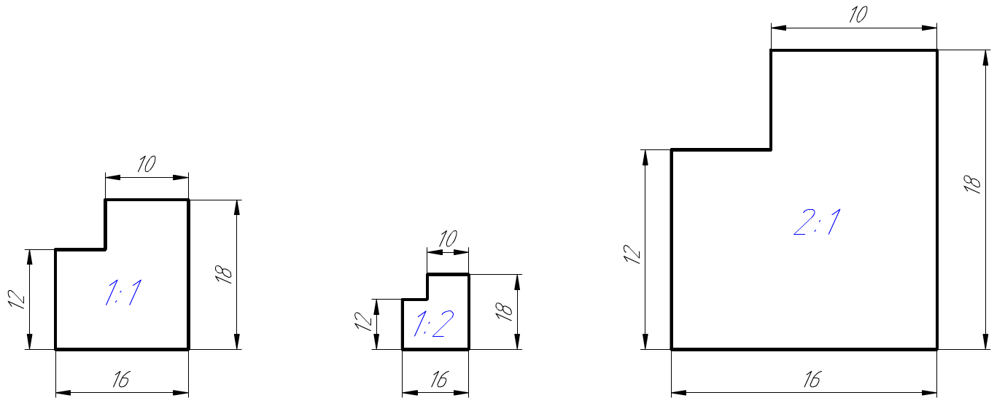
1. 基本原则
（1）机件的真实大小应以图样上所注的尺寸数值为依据，与图形的比例及绘图的准确度无关。

Slide 28
1. 基本原则
（2）图样中的尺寸以mm（毫米）为单位时，不必标注计量单位，如采用其他单位，则应注明相应的单位符号。
（3）图样中所注尺寸为该图样所示机件的最后完工尺寸，否则应另加说明。
（4）每一尺寸一般只注一次，并应标注在表示该结构最清晰的图形上。

Slide 29
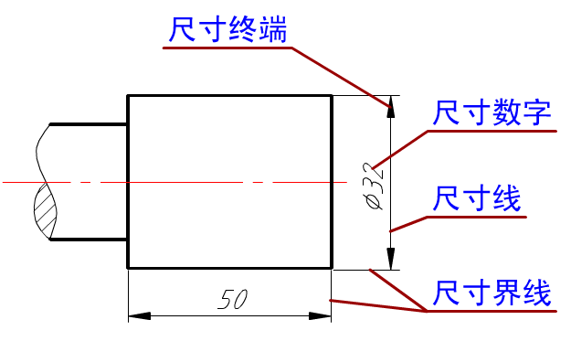
2. 尺寸的组成
一组完整的尺寸由尺寸数字、尺寸线、尺寸界限、尺寸线的终端组成。

Slide 30
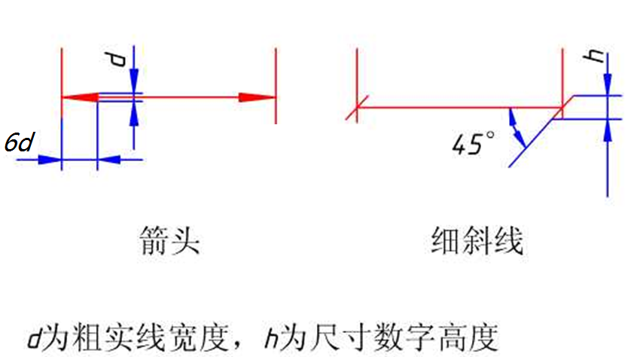
2. 尺寸的组成
1） 尺寸线
尺寸线用细实线绘制,一端或两端带有终端符号(箭头或斜线)；

Slide 31
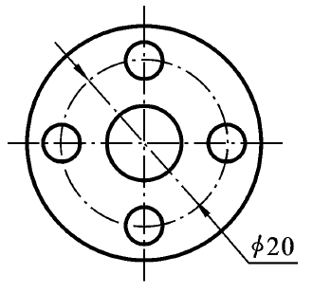
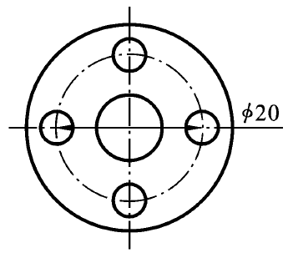
2. 尺寸的组成
1） 尺寸线
尺寸线为独立线, 不能用其他图线代替，也不得与其他图线重合,应避免与其他的尺寸线或尺寸界线相交；
例

Slide 32
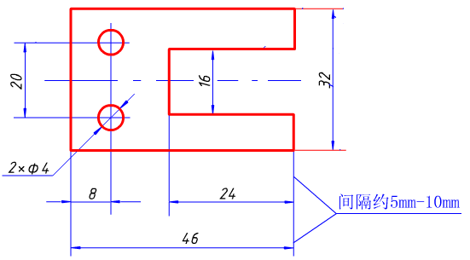
2. 尺寸的组成
1） 尺寸线
标注线性尺寸时尺寸线必须与所标注的线段平行,相同方向的各尺寸线之间的距离要均匀，且大尺寸注在小尺寸外面。

Slide 33
2. 尺寸的组成
1） 尺寸线
在圆弧上标注直径或半径时，尺寸线或其延长线应通过圆心。

Slide 34
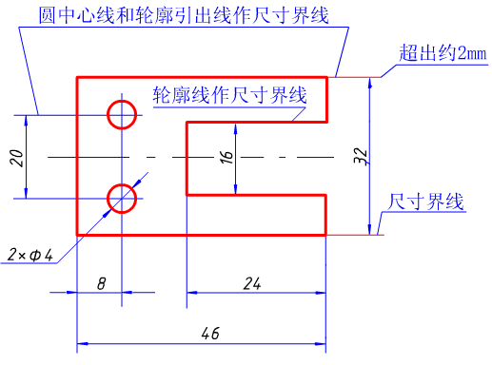
2. 尺寸的组成
2） 尺寸界限
尺寸界线用细实线绘制，并应由轮廓线、轴线或对称中心线处引出，也可用这些线代替；
尺寸界线应超出尺寸线约2mm。

Slide 35
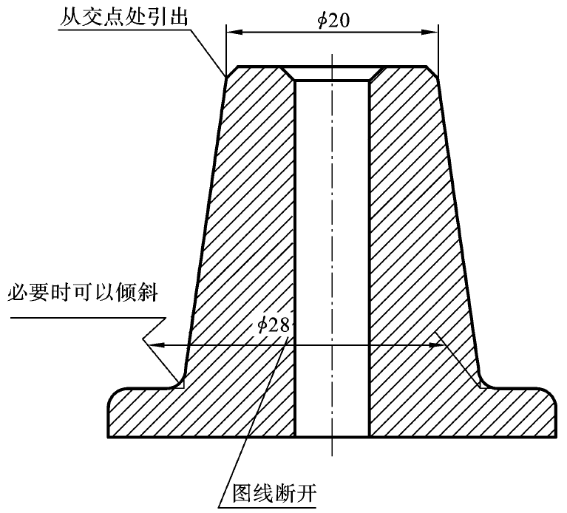
2. 尺寸的组成
2） 尺寸界限
必要时，尺寸界限与尺寸线允许倾斜。

Slide 36
2. 尺寸的组成
3） 尺寸线终端
尺寸线的一端或两端带有终端符号，有箭头或斜线两种形式，机械图一般采用箭头。

Slide 37
2. 尺寸的组成
4） 尺寸数字及相关符号
线性尺寸数字一般注写在尺寸线的上方，垂直时，字头朝左，其余字头朝上；
78
78
78
78
正确
错误

Slide 38
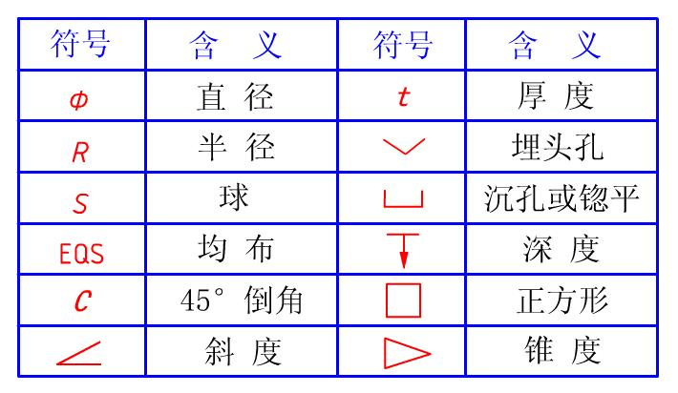
2. 尺寸的组成
4） 尺寸数字及相关符号
尺寸符号

Slide 39

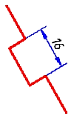
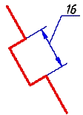
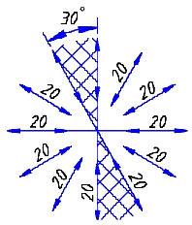
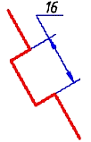
2. 尺寸的组成
4） 尺寸数字及相关符号
尽量避免在图中所示30°范围内标注尺寸，无法避免时，可按右图的方式标注。

Slide 40
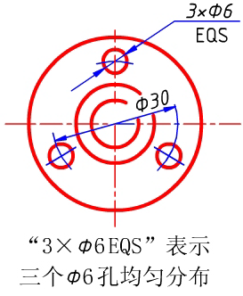
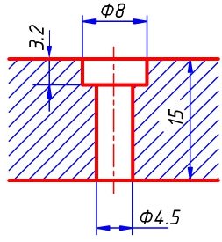
2. 尺寸的组成
4） 尺寸数字及相关符号
尺寸数字不可被任何图线通过。不可避免时，需把图线断开。
轮廓线断开
剖面线断开

Slide 41
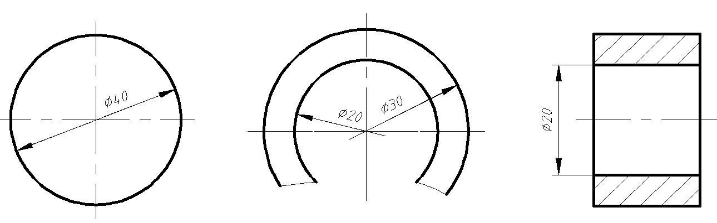
3. 标注尺寸的一般原则
1） 直径的注法
直径尺寸应在尺寸数字前加注符号“Φ”。
尺寸线通过圆心，尺寸线终端画成箭头。
整圆或大于半圆注直径。

Slide 42
3. 标注尺寸的一般原则
2） 半径的注法
半圆或小于半圆的圆弧标注半径尺寸；
半径尺寸数字前加注符号“R”；
半径尺寸必须注在投影为圆弧的图形上,且尺寸线应通过圆心。

Slide 43
3. 标注尺寸的一般原则
3） 球面直径和半径的注法
标注球面直径或半径时，应在“Φ”或“R”前面加注符号“S”；
在不致引起误解时，可省略符号“S”。

Slide 44
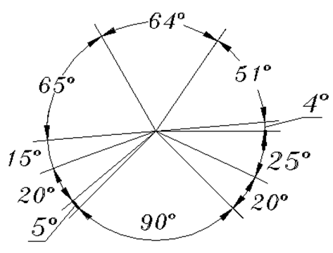
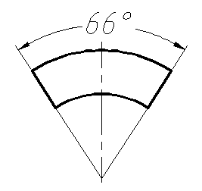
3. 标注尺寸的一般原则
4） 角度的注法
尺寸界限从径向引出，尺寸线用圆弧，圆心是角的顶点；
角度数字水平注写，并标注单位“°”。

Slide 45
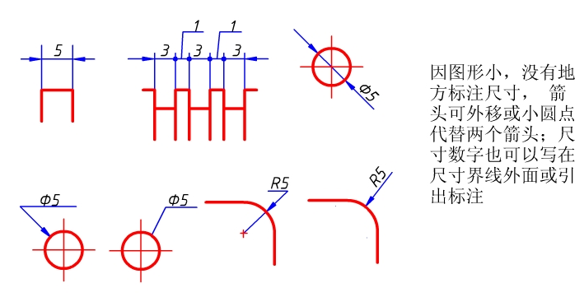

3. 标注尺寸的一般原则
5） 狭小部位的尺寸注法

Slide 46
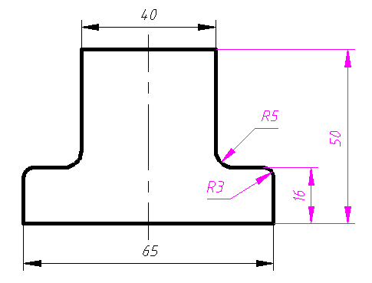
3. 标注尺寸的一般原则
6） 对称机件的标注
分布在对称线两侧的相同结构，仅标柱其一侧的结构尺寸；

Slide 47
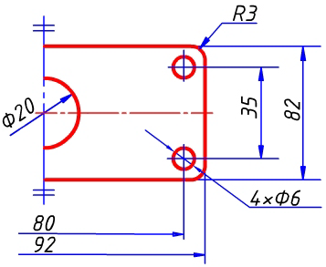
3. 标注尺寸的一般原则
6） 对称机件的标注
当对称机件的图形只画一半或略大于一半时，尺寸线应略超过对称中心或断裂处的边界线，并在尺寸线一端画出箭头。

Slide 48
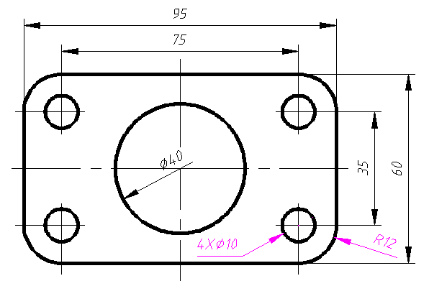
3. 标注尺寸的一般原则
6） 尺寸相同的孔、圆弧等要素标注
相同直径的圆孔只需在一个圆孔上标注直径，并在尺寸前加注“个数×”；
相同半径的圆弧只需在一个圆弧上标注半径，无需加注个数。

Slide 49

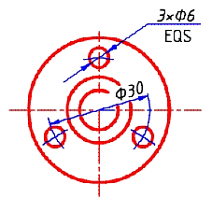
3. 标注尺寸的一般原则
7） 相同结构均匀分布

Slide 50
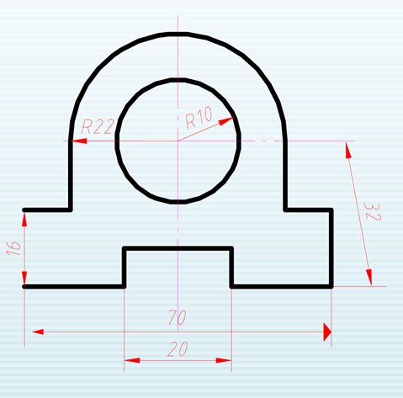
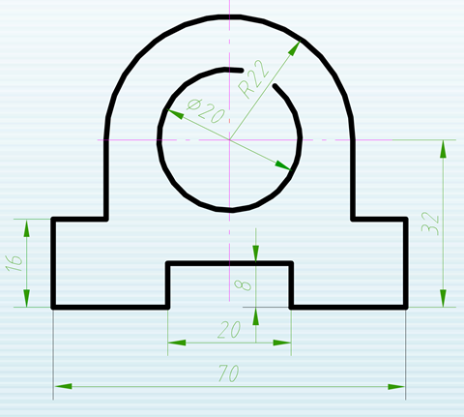
例
分析下图中尺寸标注的错误。

Slide 51
作 业
第一次课作业：
P2：2，3

